Slide 1
LIFE
7 februari 2022

Slide 2
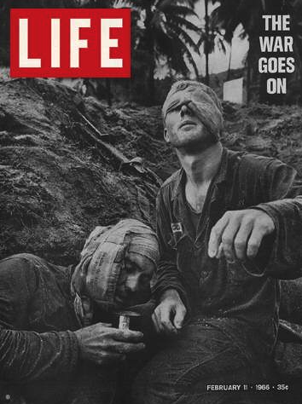
Wat is LIFE?
Life Magazine
1 ste nummer op 23 November 1936.
Tijdschrift met foto’s.
Tweede helft vorige eeuw razend popular.
Weekblad/maandblad/…

Slide 3
Wat is LIFE?
Life Magazine
O.a. deze fotojournalisten maakten foto’s voor LIFE.
Robert Capa
Lee Miller
-> 8 Foto’s

Slide 4
LIFE - FORMULE
Overzichtsfoto – overzichtsfoto
Mediumfoto
Interactie foto
Portret
Close-up / detail
Sequentie foto
Kers op de taart
Handtekening - coverfoto

Slide 5
LIFE
Overzichtsfoto – overzichtsfoto
Waar spelt je verhaal af?
Inleiding van de fotoreportage.
Bv: de locatie van het huwelijk / gemeentehuis.
Tip: heb je een groothoeklens, gebruik deze om het beeld zo breed mogelijk te maken.

Slide 6
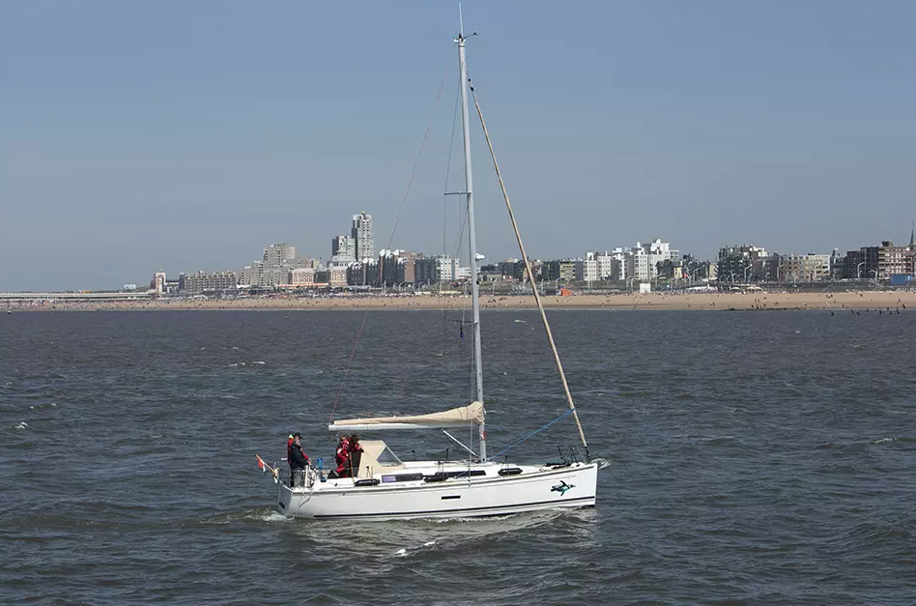

Slide 7
LIFE
2. Mediumfoto
Dit is het ‘midden’. Tussen overzicht en detail.
Je zoomt letterlijk dieper op het verhaal, maar niet té dicht.
Gedeelte van de omgeving van het hoofdonderwerp.
Bv: Groep mensen van die buiten staat te wachten.

Slide 8
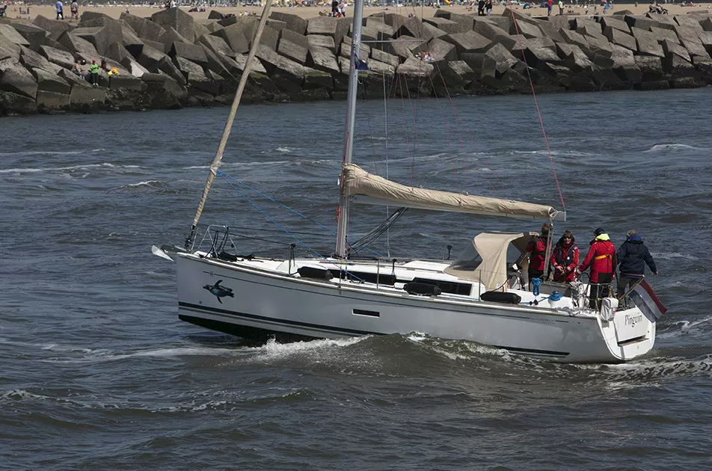

Slide 9
LIFE
3. Interactie foto
Wat gebeurt er?
Een emotie, interactie. Dat kan onderling of een interactie met de omgeving.
Bv: de tranen van geluk van de ouders en vriendinnen van de bruid.

Slide 11
LIFE
4. Portret
Een foto van de hoofdrolspeler/hoofdrolspelers.
Bv de bruid en de bruidegom.

Slide 13
LIFE
5. Close-up / detail
Je neemt een detail. Een moment.
Abtracte beelden en details prikkelen de verbeelding.
Bv. De ringen.

Slide 15
LIFE
6. Sequentie foto
Foto’s vaan een onderwerp/voorwerp/detail dat je al eerder hebt gefotografeerd.
Bv: oma met een rode hoed. (Ze staat op de overzichtsfoto, op de medium foto, misschien had ze ook mee gehuild?)

Slide 17
LIFE
7. Kers op de taart
Dit is de eindfoto, die het verhaal afmaakt, de kers op de taart.
Dit kan een detail zijn, een moment opname.
Bv: De kus.

Slide 19
LIFE
8. Handtekening – coverfoto
Dit is de ‘signature-dish’ van je reportage.
Bv: Uitbundig beeld van het dansfeest.

Slide 20
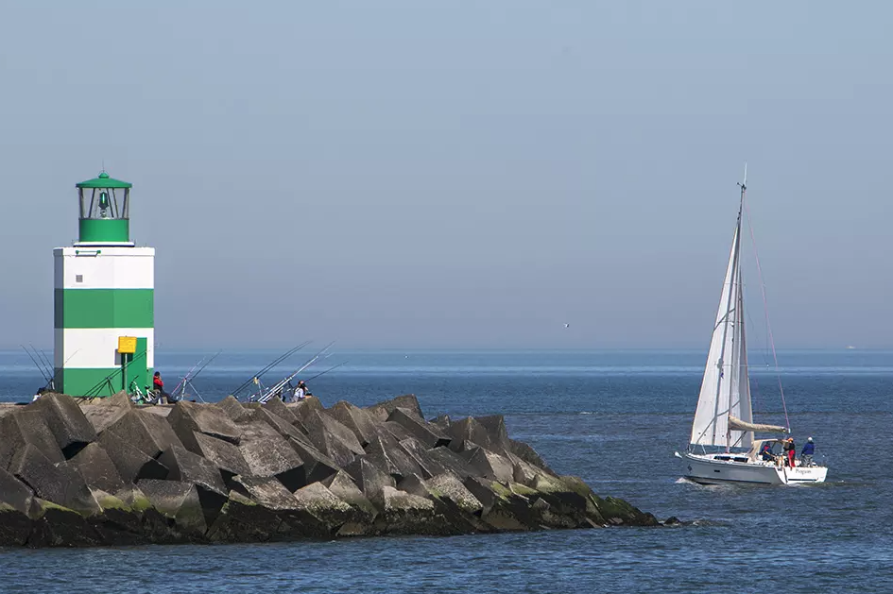

Slide 21
Het verhaal

Slide 30
Opdracht
A day in a life.
Je volgt iemand in je gezin, een familielid, een vriend, een huisdier,…
En je maakt deze 8 foto’s.
Deadline :
Inleveren 1 mei 2022
Bespreking 2 of 9 mei 2022

